Slide 1
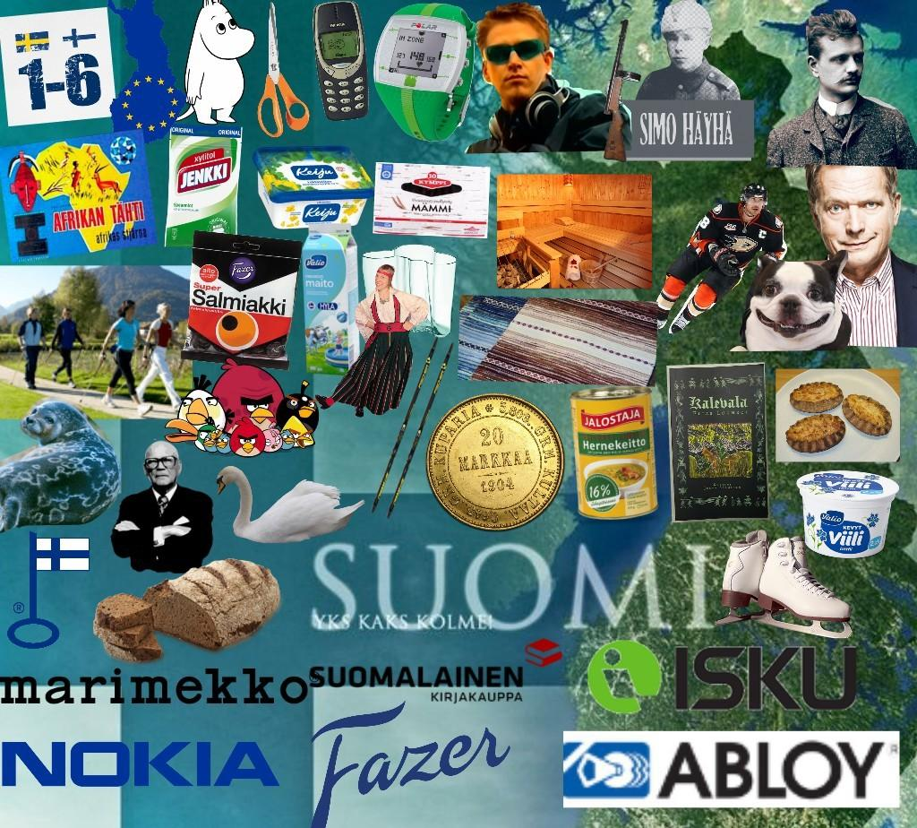

Slide 2
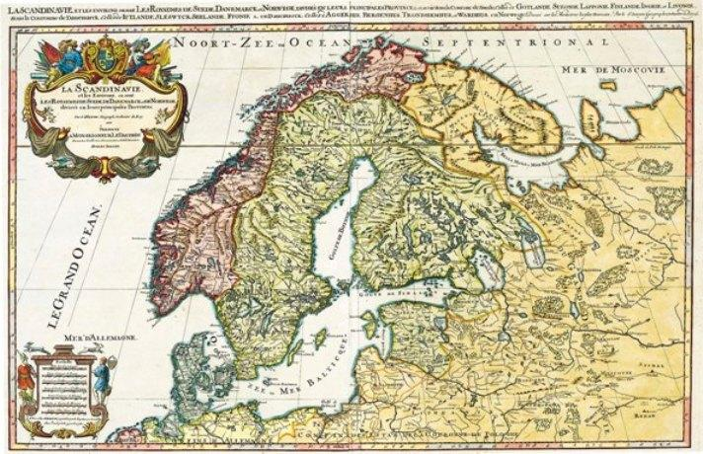
1200-luku
Suomen keskiaika alkaa 1100-1200 lukujen kuluessa sitä mukaa, kun Suomi siirtyy hitaasti esihistoriasta historialliseen aikaa, eli aikaan jolta on säilynyt kirjoitettua lähdeaineistoa.
Suomen historia alkaa kristinuskon saavuttua eteläiseen suomeen, jolloin ensimmäiset kirjalliset lähteet ovat syntyneet. Turun arvioidaan syntyneen 1200-luvun lopulla.

Slide 3
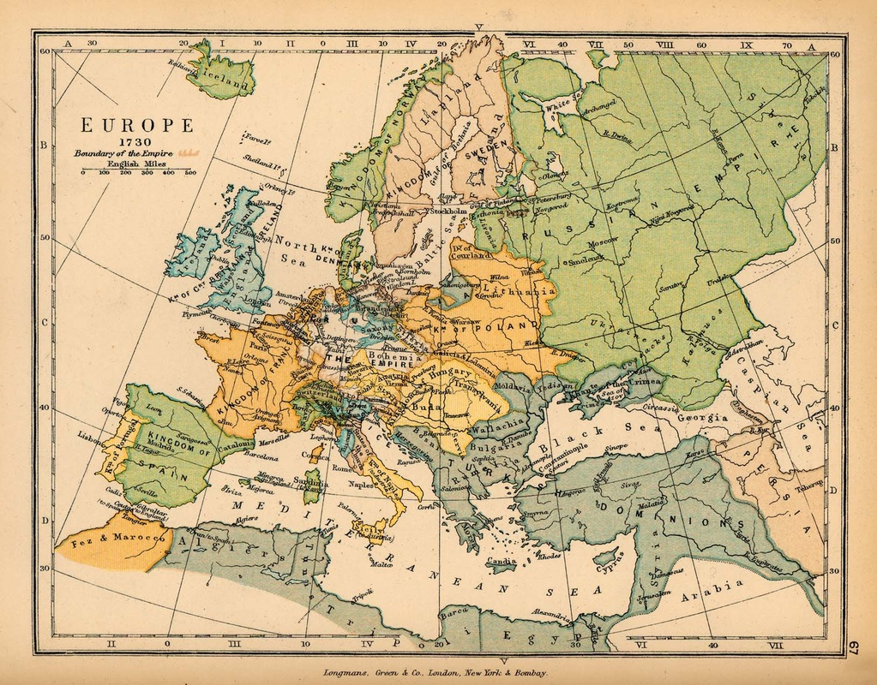
1300-luku
Kirjallisten lähteiden määrä yleistyi 1300-luvulla. Lähteiden kasvun taustalla on vuosisadan puolivälissä paperin yleistyminen, joka oli halvempaa kuin aiemmin käytetty pergamentti. Ruotsin valta vakiintui Suomenniemen etelä- ja länsiosissa.

Slide 4
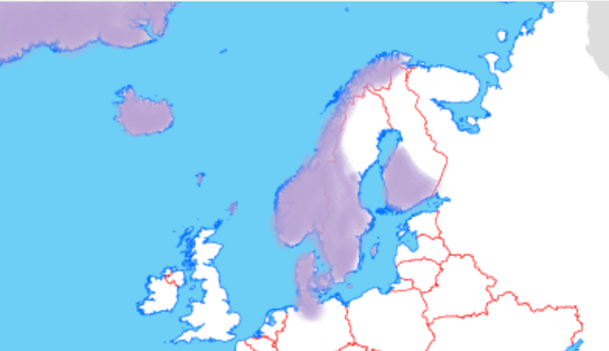
1400-luku
Kalmarin unioni perustettiin. Turku oli selkeästi nykyisen Suomen alueen tärkein keskus. Suomen alueen suurimmassa kaupungissa sijaitsivat dominikaaniveljien luostari, tuomiokirkko piispanistuimeen ja kaupungin lähellä oli Turun linna. Turun linna Kalmarin unionin aikana merkittävässä asemassa.
Kalmarin unioni merkitty . violetilla karttaan

Slide 5
1500-luku
Kuningas Kustaa Vaasa irrotti Ruotsin Kalmarin unionista sekä nosti Vaasojen hallitsijasuvun Ruotsin valtaistuimelle. Hänen hallituskaudellaan valtakunnassa toteutettiin laajamittaisia uudistuksia esim. uskonpuhdistus.
Tuohon aikaan Ruotsi soti useita sotia Venäjää vastaan, mikä vaikutti Suomen ja varsinkin talonpoikien asemaan. Suomalaiset talonpojat kävivät nuijasodan aatelistoa ja sotaväkeä vastaan 1596-1597. Se päättyi verisesti armeijan kukistaessa heikosti varustettuja talonpoikia.

Slide 6
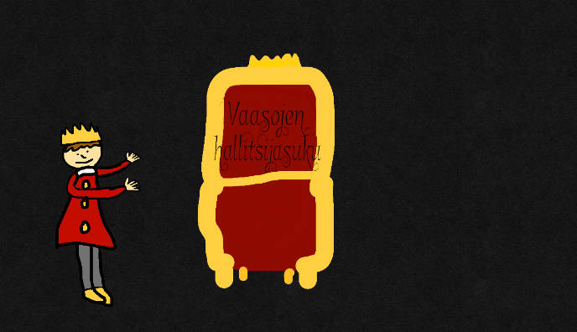
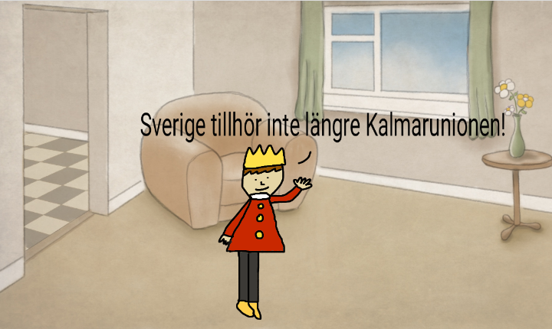
1500-luku
Kustaa Vaasa nosti Vaasojen hallitsijasuvun Ruotsin valtaistuimelle.
Kustaa Vaasa erotti Ruotsin Kalmarin unionista.

Slide 7
Nuijasota
Kapinamieli sai lisää tuulta alleen, kun Jaakko Ilkka ilmestyi Pohjanmaalle karattuaan Turun linnasta, mahdollisesti Kaarle-herttuan avulla. Marraskuussa 1596 tapahtui selkkaus, jossa juopuneet talonpojat surmasivat huovin. Tämä toimi sytykkeenä, ja Etelä- ja Keski-Pohjanmaan tiheästi asutetuista pitäjistä koottiin joukko, joka aseistautui kirvein, karhukeihäin ja varsijousin. Ajatus lienee alun perin ollut vain oman maakunnan puolustaminen, mutta kun Satakunnan tiedustelijat lupasivat nuijamiehille kannatusta, tehtiin suunnitelma etelään hyökkäämisestä.

Slide 8
1600-luku
Suurvalta-aika
Vuoteen 1648 mennessä Ruotsi nousi suurvallaksi, 1600-luvun alkupuolella käytyjen pitkällisten sotien seurauksena. Kustaa II uudisti Aadolfin hallituskaudella valtakunnan hallintoa ja sotalaitosta. Suomi jaettiin hallinnollisesti lääneihin ja Turkuun perustettiin kuninkaallinen hovioikeus, sekä Turun akatemia. Suurvalta-aika kuitenkin kulutti pahoin Ruotsin ja Suomen voimavaroja.

Slide 9
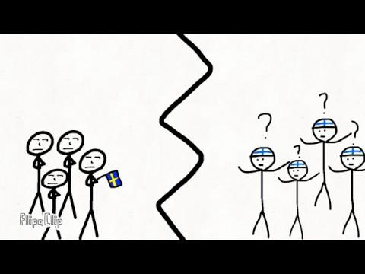
Suurvalta-aika
Ruotsin kielestä tuli aateliston ja ylemmän porvariston kieli ja myös pappien sekä oppineiden oli pakko käyttää sitä virkakielenään. Ruotsin vallan aikana suomen kieli oli vaarassa näivettyä sillä sitä ei voinut käyttää viranomaisten kanssa eikä sillä kirjoitettu sanomalehtiä. Maiden koko yhteyden ajan suomalaisia pidettiin erillisenä kansana ja kielikysymyksestä johtuen sillä ei ollut samoja oikeuksia kuin ruotsalaisilla. Ruotsin kuninkaat kävivät suomessa harvoin ja suomalaisia pidettiin alempiarvoisina kuin ruotsalaisia tai saksalaisia.

Slide 10
1700-luku
Iso viha Suomessa
Ruotsi menetti suurvalta-asemansa Venäjälle suuressa Pohjan sodassa. Vuosina 1714-1721 Venäläiset miehittivät myös Suomea, Pohjanmaan aluetta lukuun ottamatta. Suomalaiset ryhtyivät vastarintaan Venäjää vastaan, ja sivistyneistö pakeni Ruotsiin. Tätä ajanjaksoa kutsutaan Suomen historiassa isoksi vihaksi.

Slide 11
1700-luku
Peruna tuli suomeen 1700-luvun alkupuolella:

Slide 12
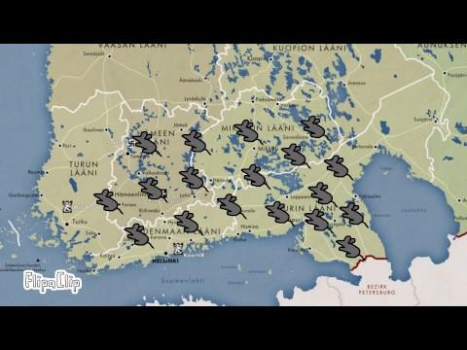
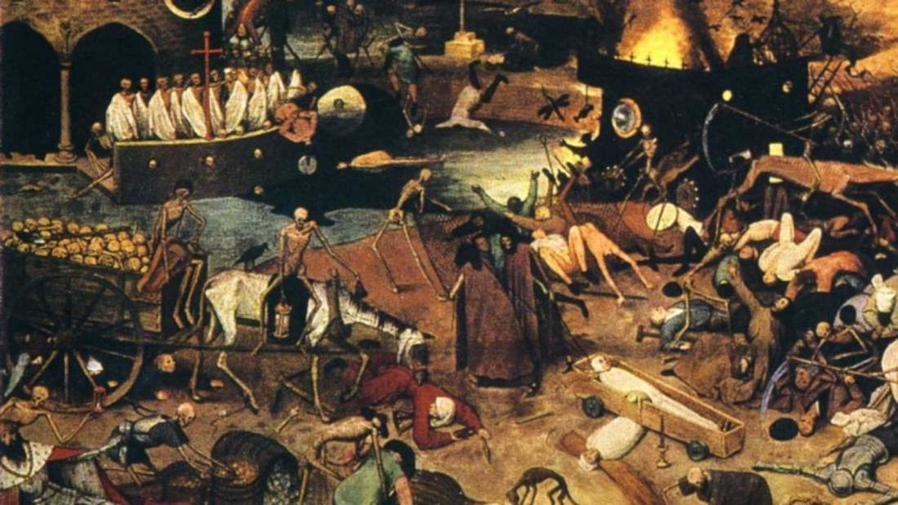
Rutto 1710-1711
Ruttoa eli paiseruttoa oli esiintynyt Ruotsissa ja Suomessa viimeksi ehkä vuonna 1657, jolloin sitä mainitaan olleen mm. Viipurissa. Tauti pääsi leviämään 1700-luvun alkuvuosina jälleen Keski-Eurooppaan ja vuonna 1708 se oli ehtinyt Puolaan. Silloin annettiin Ruotsin ja Suomen maaherroille ohjeet karanteenista, puhdistusten suorittamisesta ja terveyspasseista, joiden avulla rajoitettiin matkustajien ja kauppatavaroiden tuloa tautisilta alueilta.

Slide 13
1800-luku
Suomi siirtyi Ruotsin vallan alta Venäjän vallan alle 1809.
Suuret nälkävuodet
Suuret nälkävuodet olivat tuhoisa väestökatastrofi vuosina 1866-1868. Näiden vuosien aikana Suomen väestöstä kuoli noin 8%: 150 000 nälkään ja 50 000 tauteihin.
Vuonna 1812 Helsingistä tuli Suomen pääkaupunki, ja vuonna 1863 Porvoon valtiopäivät kokoontuivat ensimmäistä kertaa 50 vuoteen.

Slide 14
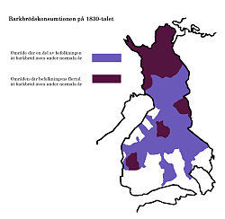
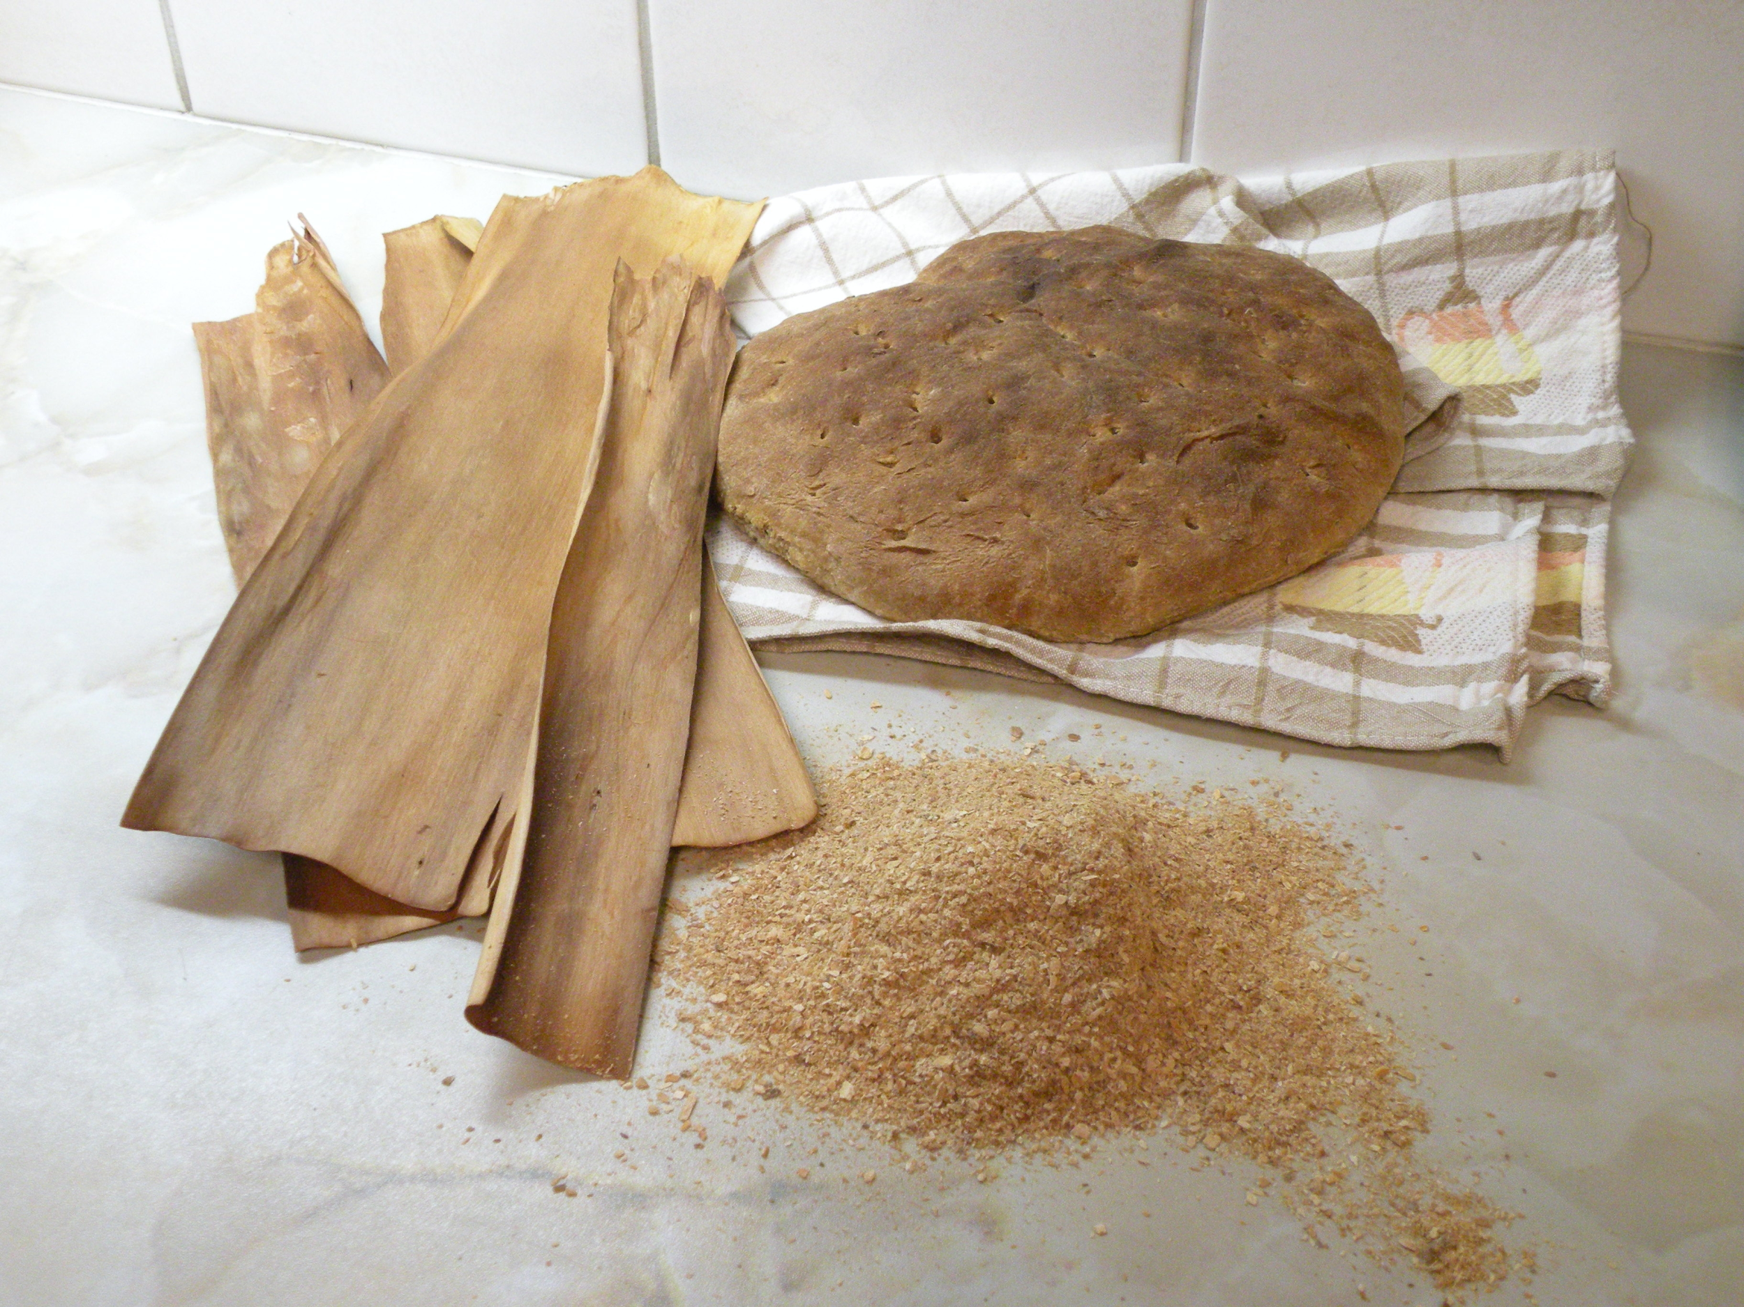
1800-luku
Pettuleipää syötiin yleisesti Suomessa 1860-luvun nälkävuosina, mutta se ei ollut vierasta muulloinkaan. Kartta pettuleivän kulutuksesta tavallisina vuosina 1830-luvulla. Alueet, joilla osa asukkaista söi pettuleipää myös tavallisina vuosina, on merkitty lilalla. Viininpunainen merkitsee alueita, joilla asukkaiden enemmistö söi tavallisinakin vuosina pettuleipää

Slide 15
1900-luku
Suomi itsenäistyi 1917.
Suurlakko oli Venäjän keisarikunnassa ja sen kuluessa Suomen suuriruhtinaskunnassa.
27.1.1918 alkoi sisällissota, joka käytiin punaisten ja valkoisten välillä. Punaiset hallitsivat Etelä-Suomea, valkoiset Keski-Suomea ja Pohjois-Suomea.
Talvisota 1939-1940
Jatkosota 1941-1944
Lapin sota 1944-1945
Sotien jälkeen Suomesta rakennettiin Pohjoismainen hyvinvointivaltio

Slide 16
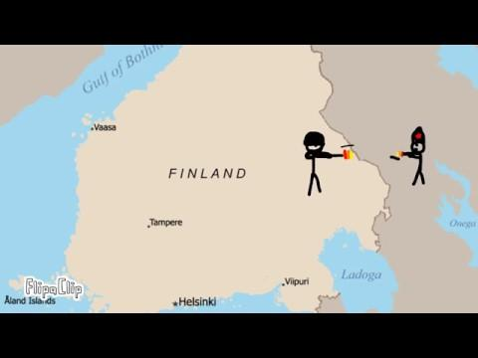
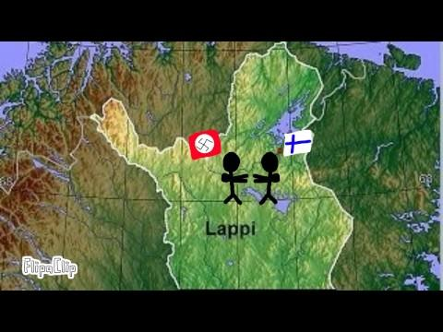
Sodat
Talvisota 1939-1940
Jatkosota 1941-1944
Lapin sota 1944-1945

Slide 17
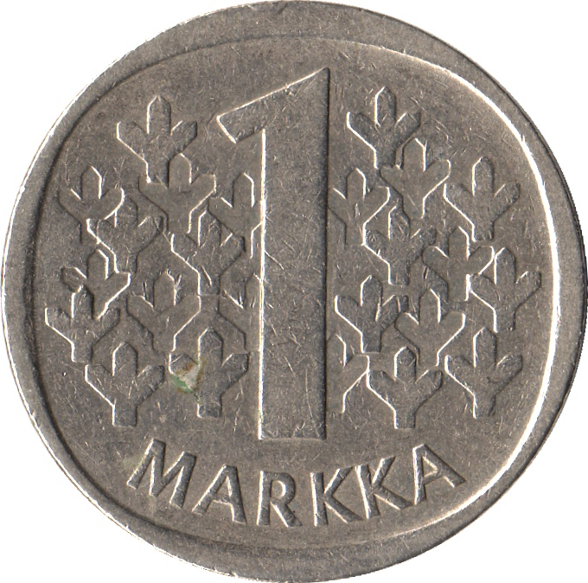
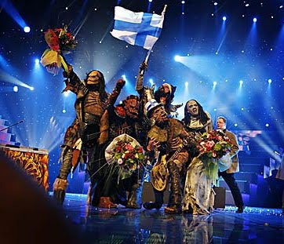

2000-luku
Vuonna 2002 markka korvattiin eurolla.
Suomi voitti euroviisut ensimmäistä kertaa vuonna 2006 Ateenassa (Lordi - Hard Rock Hallelujah)
2009 Rovio keksi Angry Birds videopelisarja

Slide 18
Faktoja Suomesta
Suomessa on niin paljon saunoja, että kaikki suomalaiset voisivat saunoa yhtä aikaa.
Suomalaisia keksintöjä ovat esim: tekstiviesti, sykemittari, Linux-käyttöjärjestelmä, ensimmäinen internetselain, astiankuivauskaappi ja sauna.
Suomalaiset ovat maailman kovimpia kahvin ja maidon juojia.
Outoja urheilulajeja: eukonkannon maailmanmestaruuskilpailu, hyttysenmetsästys, matkapuhelimenheitto, suojalkapallo, saappaanheitto, ilmakitaransoitto.
Kilpisjärven ilma on Euroopan kaupungeista kaikkein puhtainta.
Suomen pisin paikannimi Äteritsiputeritsipuolilautatsijänkä.

Slide 19
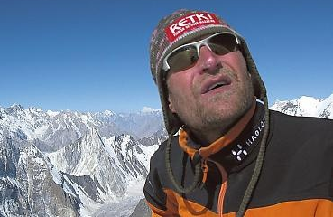
Kuuluisia suomalaisia henkilöitä
Nobelin voittaneet: Mount Everest huipulla käynyt:
Kirjallisuus: Frans Emil Sillanpää 1939 Veikka Gustafsson Kemia: Artturi Ilmari Virtanen 1945 1993 Lääketiede: Ragnar Granit 1967 Rauha: Martti Ahtisaari 2008 Talous: Bengt Holmström 2016

